Slide 1
Комитет образования и науки г. Новокузнецка
Муниципальное автономное дошкольное образовательное учреждение
«Центр развития ребенка – детский сад № 210»
(654002, Россия, Кемеровская область, г. Новокузнецк, ул. Колыванская , д.19
тел. 8-(3843)-31-08-35, эл.почта: kindergarten210@yandex.ru)
«Оптимизация процесса сбора детей раннего и младшего возраста на прогулку»

Slide 2
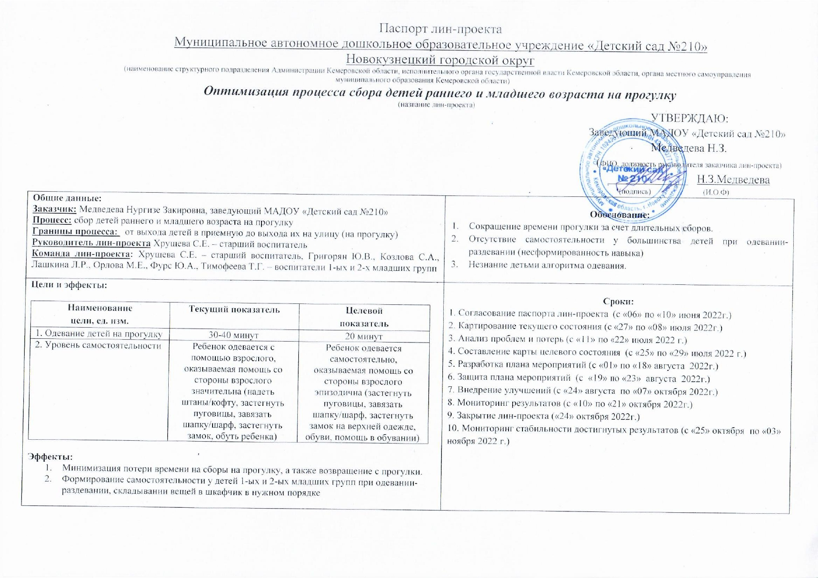
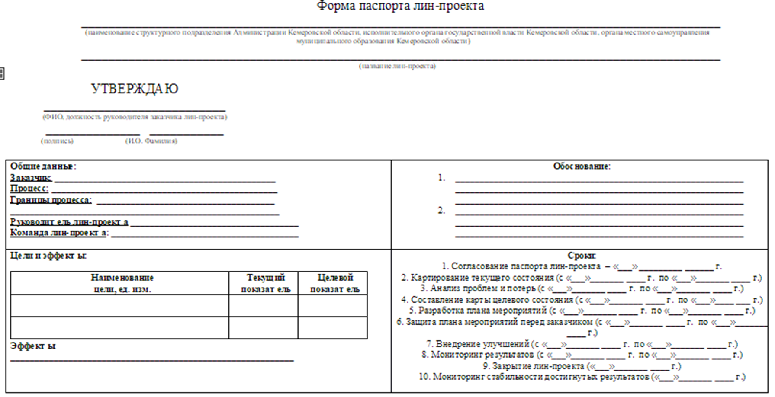
Паспорт проекта и младшего возраста на прогулку»

Slide 3
Команда проекта
Руководитель проекта – старший воспитатель
Хрущёва Светлана Евгеньевна
Григорян Юлия Викторовна –
воспитатель
1 младшей группы №3
Козлова Светлана Анатольевна – воспитатель
1 младшей группы №2
Лашкина Любовь Рашидовна – воспитатель
1 младшей группы №1
Орлова Маргарита Евгеньевна – воспитатель
1 младшей группы №4
Фурс Юлия Алексеевна –
воспитатель
2 младшей группы №2
Тимофеева Татьяна Геннадьевна – воспитатель
2 младшей группы №1
Медведева Нургизе Закировна – заказчик проекта,
заведующий МАДОУ «ЦРР – детский сад №210»

Slide 4
Карта текущего состояния процесса
Обобщенный вариант процесса сбора детей на прогулку
Организационный момент: дети сидят на стульчиках в группе
По три ребенка идут в туалет с младшим воспитателем, воспитатель приносит уличную одежду детям
(10 минут)
Дети с помощью взрослого снимают групповую одежду и обувь и надевают уличную одежду (15 минут)
Выходим в приемную, надеваем верхнюю одежду и головные уборы (10 минут)
1
6
3
4
6
1
5
6
2
4
2
5
3
Обуваются с помощью взрослого и выходят на улицу (5 минут)
Дети берут обувь и подгруппами спускаются вниз по лестнице с помощью взрослых (10 минут)
5
6
5
6
Среднее количество воспитанников в каждой группе – 20 - 25 человек
ВПП (время протекания процесса) – 45-50 минут
ПРИЧИНЫ:
1. Необоснованные потери времени (темперамент ребенка, эмоциональное состояние, неудобная одежда).
2. Не знания детьми алгоритма одевания.
Трата времени взрослого на поиски шкафчика.
Отсутствие порядка в шкафах у детей.
5. Большое количество детей в группе.
6. Отсутствие самостоятельности у детей.

Slide 5
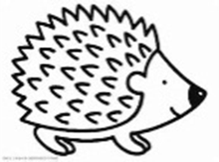
Пирамида проблем
Федеральный уровень – не выявлены
Региональный уровень – не выявлены
Уровень образовательной организации
Временные потери при сборе детей на прогулку.
Отсутствие четкой системы / алгоритма сбора на прогулку.
Отсутствие самостоятельности у детей.
Нет учета индивидуальных особенностей детей (эмоциональное состояние, темперамент)

Slide 6
Карта целевого состояния процесса
Орг.момент: дети сидят на стульчиках в группе
Дети с помощью взрослого снимают групповую одежду и обувь, надевают уличную одежду
(10 минут)
Выходим в приемную, надеваем верхнюю одежду и головные уборы (5 минут)
По три ребенка идут в туалет с младшим воспитателем, воспитатель приносит уличную одежду детям
(5 минут)
1
6
1
6
Обуваются с помощью взрослого и выходят на улицу (2 минуты)
Дети берут обувь и спускаются вниз по лестнице с помощью взрослого (3 минуты)
6
6
Среднее количество воспитанников в каждой группе – 20-25 человек
ВПП (время протекания процесса) – 20-25 минут
Экономия времени – в среднем 25 минут
Необоснованные потери времени (темперамент ребенка, эмоциональное состояние,
неудобная одежда,).
Отсутствие самостоятельности у детей.

Slide 7
Карта идеального состояния процесса
Орг. момент: дети сидят на стульчиках. По три ребенка идут в туалет с младшим воспитателем, воспитатель приносит уличную одежду (5 минут)
Дети с помощью взрослого снимают групповую одежду и обувь и надевают уличную одежду (10 минут)
Выходим в приемную, надеваем верхнюю одежду и головные уборы
(3 минуты)
Дети берут обувь и спускаются вниз по лестнице, обуваются с помощью взрослого и выходят на улицу
(2 минуты)
Среднее количество воспитанников – 20-25 человек
ВПП (время протекания процесса) – 20 минут
Экономия времени – в среднем 25 минут

Slide 8
План мероприятий по устранению проблем
№ | Обоснование (проблема) | Причина | Способ решения | План мероприятий
1 | Временные потери при сборе на прогулку. | Большое количество детей в группе. Нет визуализации шкафчиков. | Привлечь большее количество обслуживающего персонала для помощи сбора детей на прогулку. | Привлечение большего количества обслуживающего персонала для помощи одевания детей на прогулку. Приобретение родителями в каждый шкафчик кармашек для одежды.
2 | Отсутствие самостоятельности у детей. | Гиперопека со стороны родителей. Неудобная одежда (не по размеру). | Планомерная работа с родителями (индивидуально, малыми подгруппами). | 1. Проведение консультаций для родителей «Учимся одеваться», «Как научить ребенка одеваться самостоятельно», «Собираем ребенка на зимнюю прогулку», «Как одевать ребенка в детский сад», «Как одевать ребенка дома и на улице», «Практичная и удобная одежда, обувь», «Правильная обувь» 2. Разработка памяток «Одеваемся по сезону», «Одеваемся по возрасту», «Удобная одежда» 3. Изготовление книжки-малышки «Одеваемся сами».
3 | Отсутствие четкой системы/ алгоритма сбора на прогулку. | Дети не знают порядка (алгоритма) сбора на прогулку. | Определить четкую последовательность процесса одевания. | Разработка алгоритмов для родителей и в каждый шкафчик ребенка «Размещения вещей в шкафчике», «Одевание детей по сезонам (осень, зима, весна, лето)». Использование в процессе одевания «Художественного слова».
4 | Нет учета индивидуальных особенностей детей (эмоциональное состояние, темперамент…). | Большое количество детей в группе. | Проведение индивидуальных консультаций с родителями, выявление особенностей в развитие детей. | Проведение работы с родителями «Возрастные особенности ребенка», «Индивидуальные особенности развития детей раннего и младшего возраста. Организация процесса сбора на прогулку с максимальным учетом индивидуальных особенностей детей. (например, отправление ребенка одеваться раньше остальных (если ребенок интроверт, медленно одевается).

Slide 9
Анализ проблем и способы их решения
Проблема | Способ решения | Экономия времени
Временные потери при сборе на прогулку | Разработать алгоритм одевания | Сокращение ВПП 5 минут
Отсутствие самостоятельности у детей при одевании и раздевании | Учить детей следовать алгоритму | Сокращение ВПП 10 минут
Отсутствие четкой системы/алгоритма сбора на прогулку | Разработать систему процесса одевания на прогулку | Сокращение ВПП 5 минут
Нет учета индивидуальных особенностей детей (эмоциональное состояние, темперамент) | Проведение бесед и индивидуальных консультаций с родителями . Учет индивидуальных особенностей детей. | Сокращение ВПП 5 минут

Slide 10
Применение методов решения проблем
Метод 5 «Почему?»
Большое количество детей.
Отсутствует визуализация в шкафах
Временные потери при сборе детей на прогулку
?
Долгий процесс одевания на прогулку
?
Отсутствует четкая система/алгоритм сбора детей на прогулку
Незнание родителями правил размещения одежды в шкафах
Отсутствует наглядный материал сбора на прогулку
?
?

Slide 11
Диаграмма Исикавы
Оборудование
Человек
Необходимость уменьшения временных затрат при одевании детей на прогулку
Низкая ориентировка в шкафах
Нет визуализации
Долгий процесс одевания
Нет четкой системы
Нет алгоритма одевания
Измерения
Материал
Технология

Slide 12
Достигнутые результаты
Наименование цели (ед.изм) | Текущий показатель | Целевой показатель | Полученный результат, эффект
1. Одевание детей на прогулку. 2. Уровень самостоятельности. | 1. 30-50 минут (в зависимости от сезона и возраста воспитанников: 1,5-3 года, с 3 до 4 лет), 2. Ребенок одевается с помощью взрослого, оказываемая помощь со стороны взрослого значительна (надеть штаны/кофту, застегнуть пуговицы, завязать шапку/шарф, застегнуть замок, обуть ребенка) | 1. 20 минут 2. Ребенок одевается самостоятельно, оказываемая помощь со стороны взрослого эпизодична (застегнуть пуговицы, завязать шапку/шарф, застегнуть замок на верхней одежде, обуви, помощь в обувании) | Одевание на прогулку - 20-25 минут Увеличение времени прогулки на 15-20 минут. Дети одеваются самостоятельно, помощь взрослого эпизодична В шкафах соблюдается порядок (родители складывают одежду согласно алгоритму). Шкафы имеют удобную маркировку, благодаря этому, взрослые, участвующие в процессе одевания, быстрее находят нужный шкафчик.

Slide 13
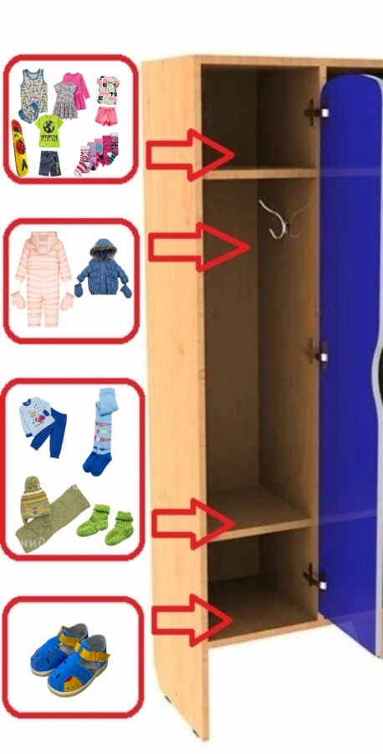
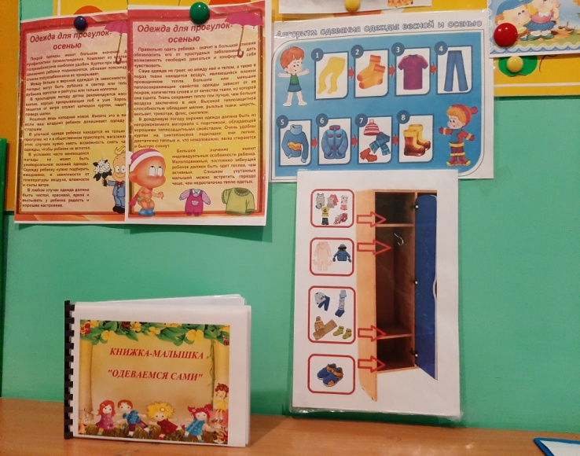
Реализация корректирующих мероприятий
Алгоритмы одевания по сезонам

Slide 14
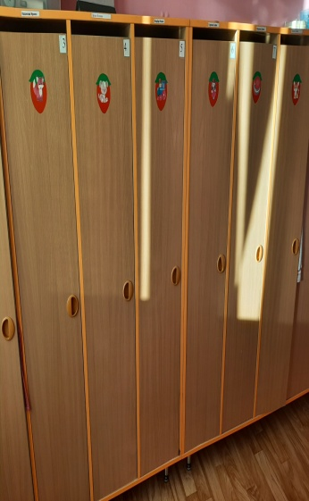
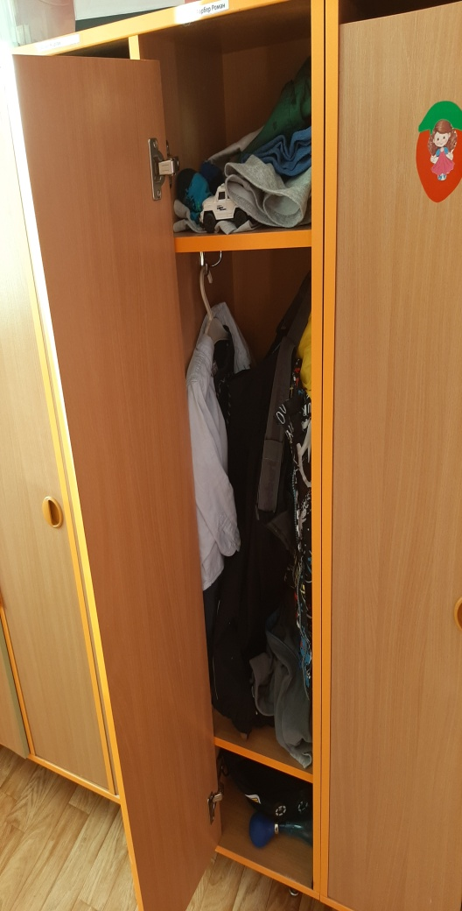
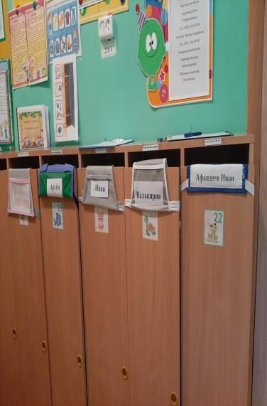
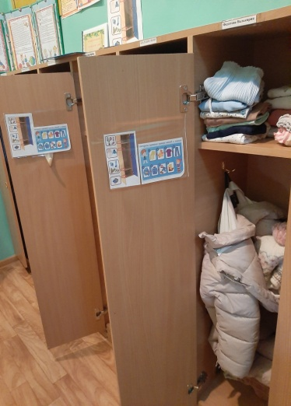
Результаты проекта Визуализация («было» – «стало»)
Было: беспорядочное расположение вещей в шкафах, нет алгоритмов, шкафы подписаны мелким шрифтом.
Стало: расположение в каждом шкафчике алгоритмов «Размещение вещей в шкафах» и «Одевания одежды по сезонам», аккуратно сложенные вещи, родителями приобретены кармашки на каждый шкафчик, с крупно написанными именами.

Slide 15
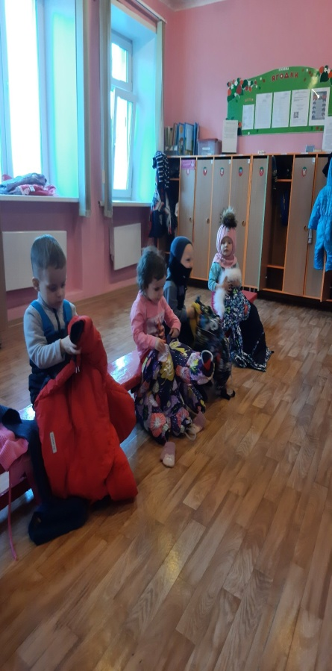
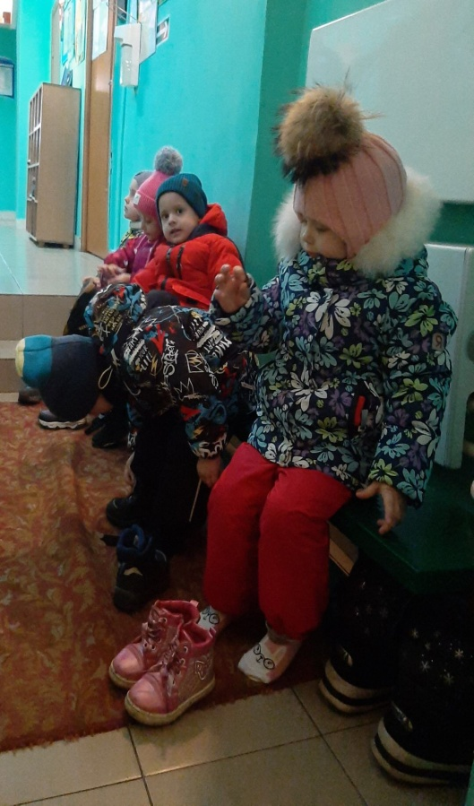
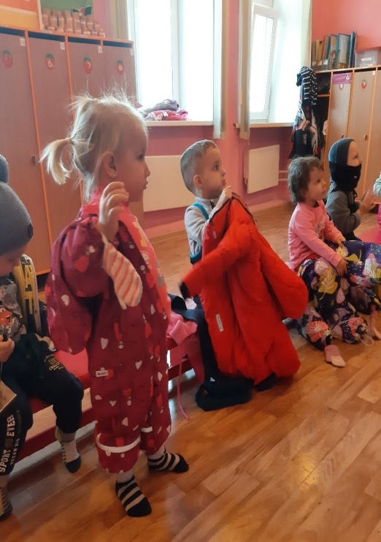
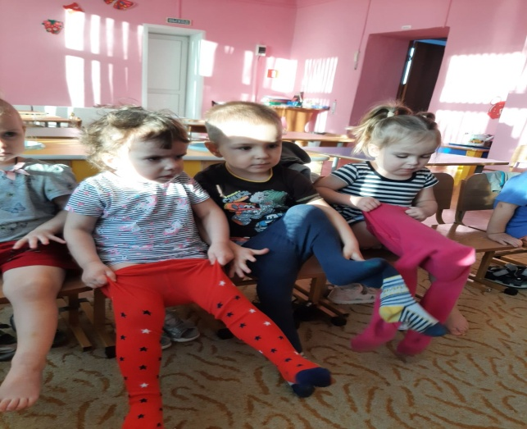
Результаты проекта Визуализация («было» – «стало»)
Было: спускание детей подгруппами, отсутствие самостоятельности у детей, незнание четкой последовательности одевания.
Стало: спускание детей всей группой с помощью большего количества персонала, дети одеваются , следуя алгоритму, проявляют самостоятельность в одевании, обувании и раздевании.

Slide 16
Достигнутые результаты
В результате реализации лин-проекта
«Оптимизация процесса сбора детей раннего и младшего возраста на прогулку»:
Разработана четкая система/алгоритмы сбора детей на прогулку, последовательность одевания детей по сезонам, что снижает временные затраты, а так же исключает ненужные (избыточные) действия педагогов.
Создан демонстрационный иллюстративный материал (алгоритмы «Расположения вещей в шкафу» и «Одевание детей в соответствии с сезоном»), располагающийся в каждом шкафчике ребенка и в родительском уголке .
Разработаны консультации и памятки для родителей.
Регулярное использование «Художественного слова» педагогом в процессе одевания и раздевания стимулирует и способствует освоению детьми новых умений и навыков.
Привлечение большего количества обслуживающего персонала для помощи одевания детей на прогулку, что снижает временные затраты и увеличивается время для прогулки.
Родителями приобретены кармашки на каждый шкафчик с крупной маркировкой, что позволяет исключить ненужные действия педагога в поиске определенного шкафа.

